Slide 1
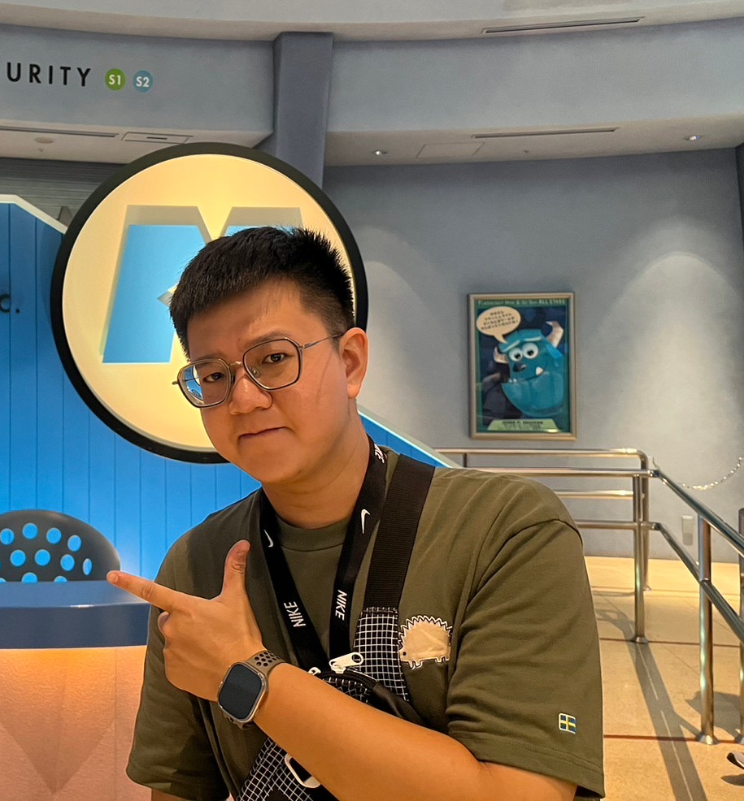
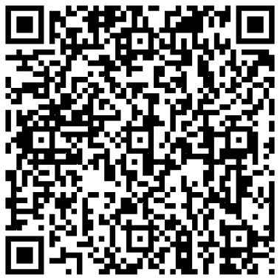
公 告 欄
服務學校：
桃園建國國中
桃園市建國國中
黃彥超 老師
http://gg.gg/1b6tmq
資源分享

Slide 2
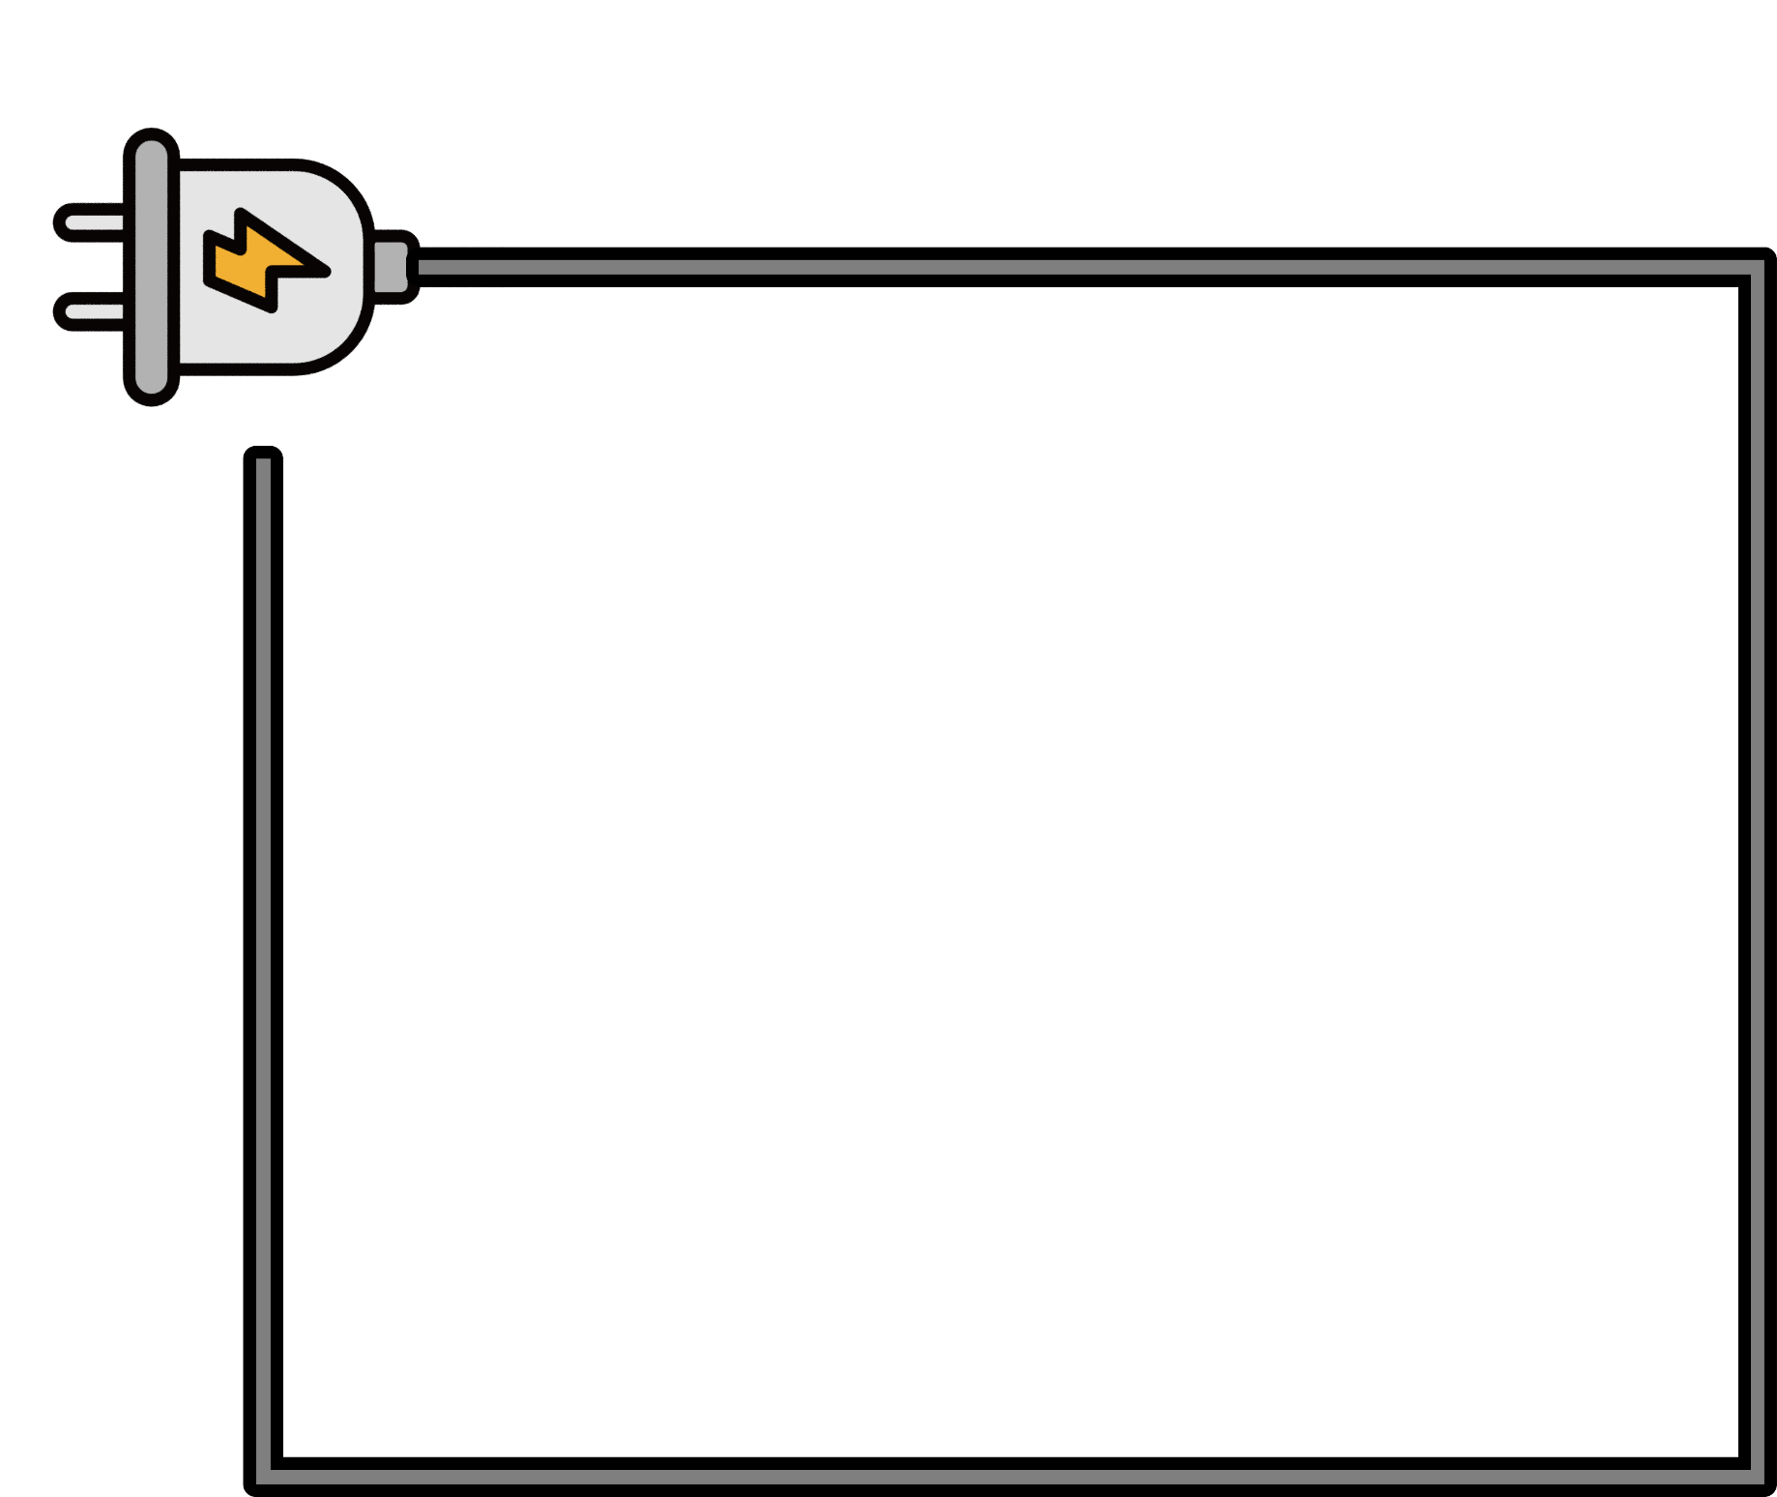
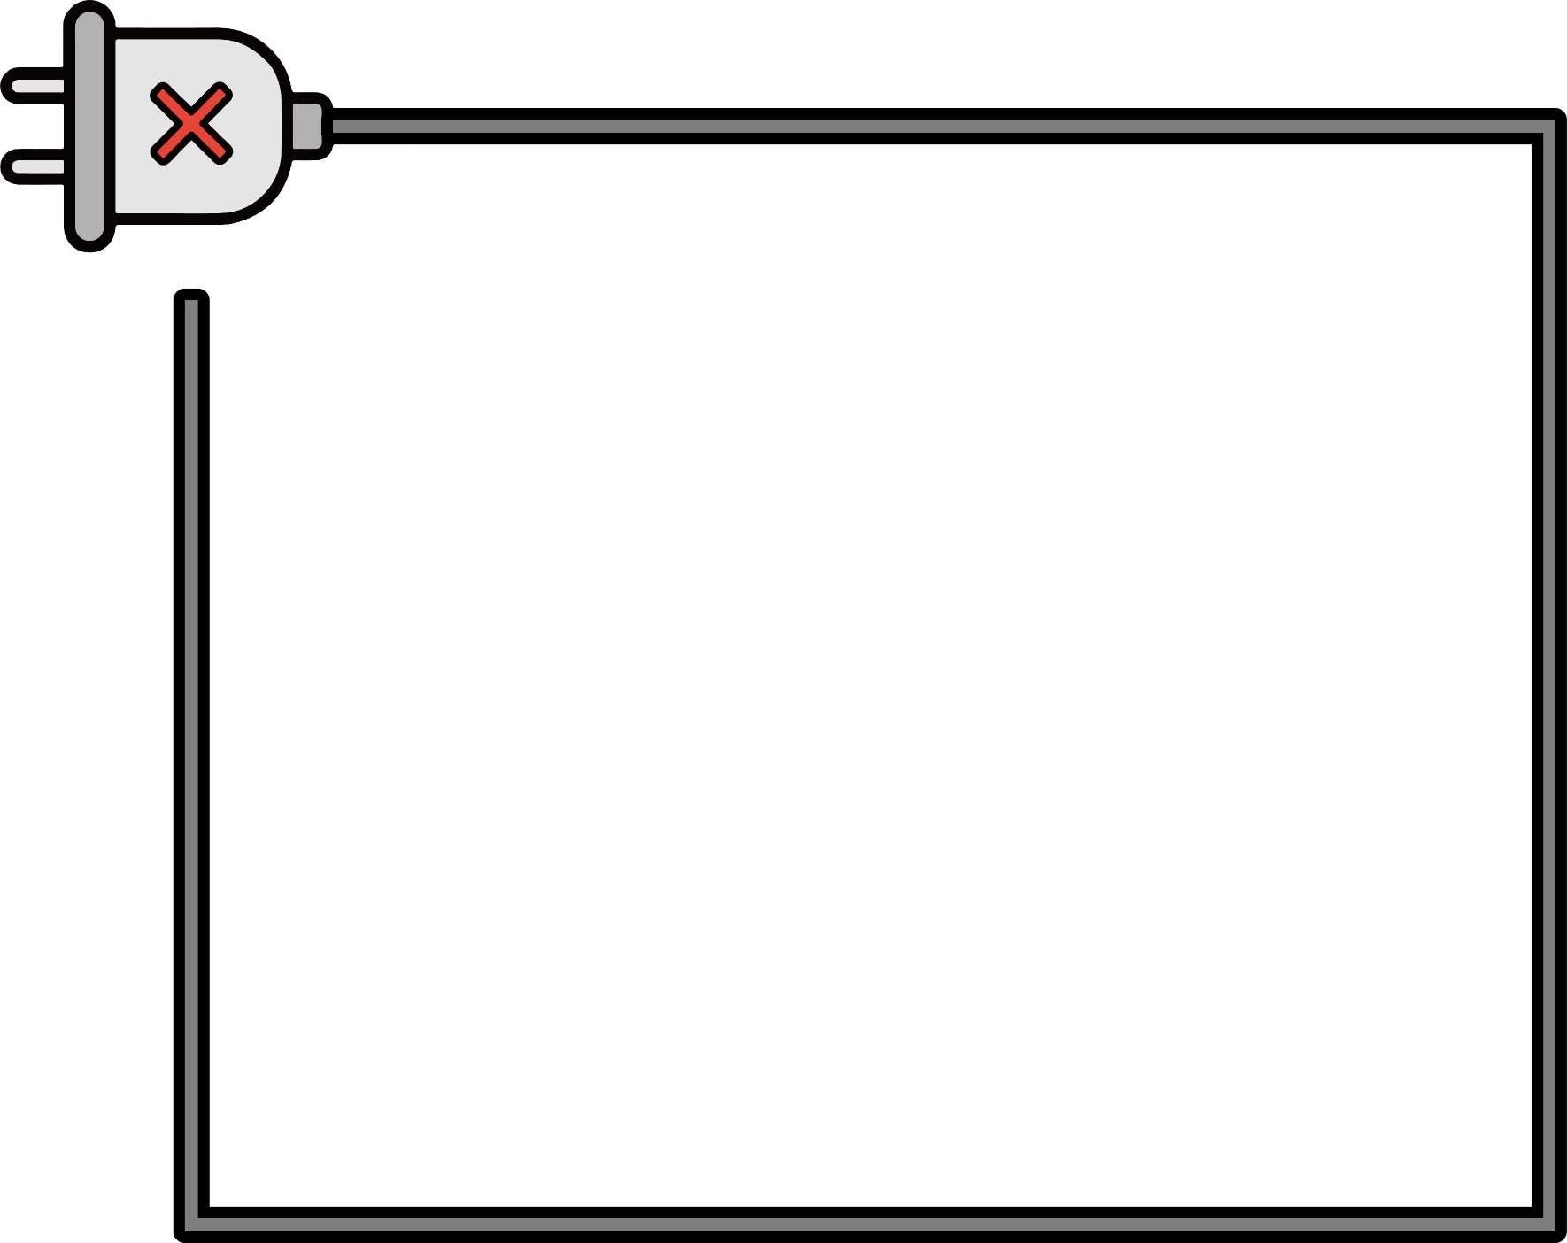
★ 班級經營與教學-不一樣的教學法
不插電教學法
偷插電教學法
不依賴電腦
就能進行課程
只需要少部分的時間使用電腦即可完成課程
我喜歡用活動或遊戲式的方式來上課，以兩種插電教學方式帶入課程

Slide 3

★ 班級經營與教學-特有獎勵制度
結合了很熱門的虛擬貨幣，在課堂上，發行屬於自己設計的虛擬貨幣，我與學生稱為「超幣」
1

Slide 4
★ 分享大綱
程式課程內容
解謎活動
延伸活動
積木-畫筆
欣賞萬花筒之美
解開保險箱
積木-函式
解謎學習單
班際競賽排名
課程版本：康軒第二章 模組化程式-幾何藝術家
課程結束：4節課

Slide 5
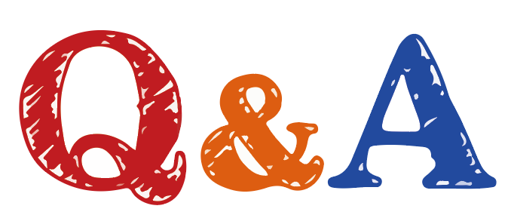
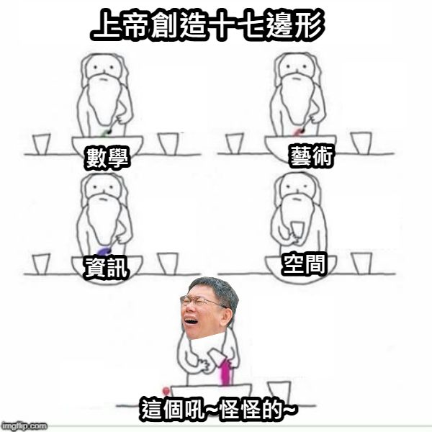
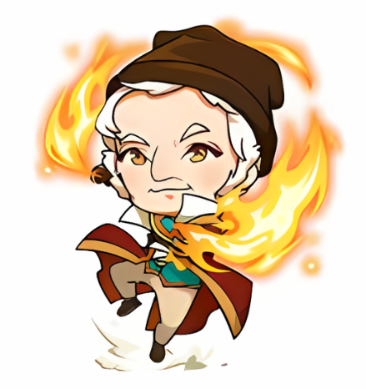
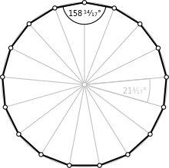
★ 高斯與正十七邊形的產物
1
你知道正十七邊形怎麼畫呢?
高斯
但距今250年前，高斯利用尺規作圖把它畫出來了!

Slide 6

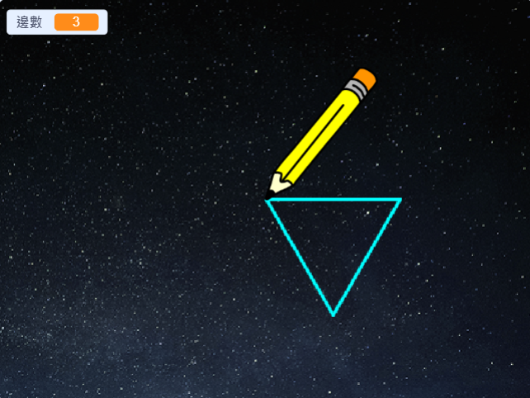
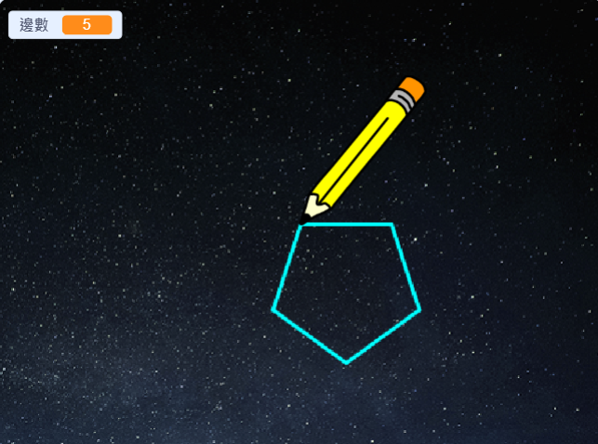
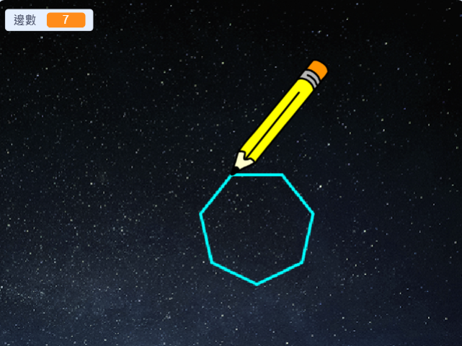
★ 正多邊形-任務說明
程式詢問要畫出正幾邊形？並等待輸入
以鉛筆為角色，依照輸入的邊數繪製正多邊形

Slide 7
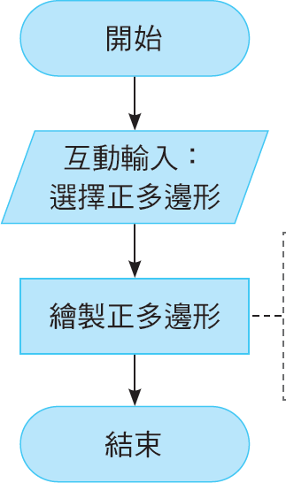
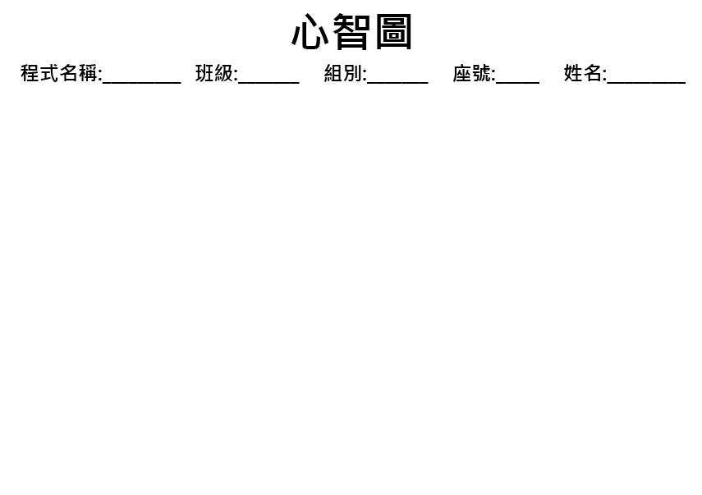
★ 正多邊形-流程圖

Slide 8
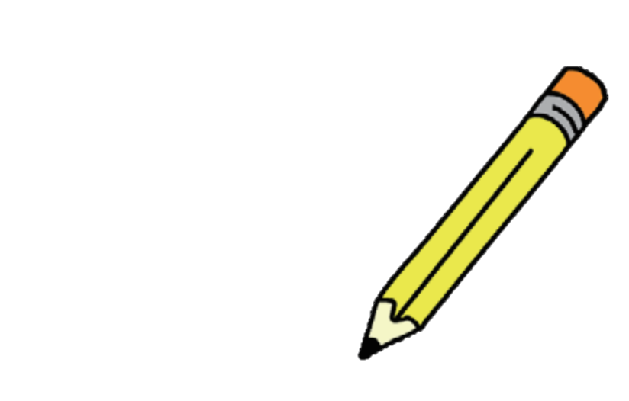
★ 正多邊形-筆的方向
預設方向
旋轉90度

Slide 9
★ 正多邊形-筆的方向
旋轉270度
旋轉180度

Slide 10
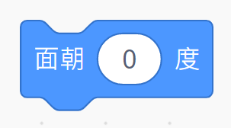
★ 正多邊形-使用積木
0
270
(-90)
90
面朝90度
面朝0度
180
程式預設為面朝90度
面朝270度
面朝180度

Slide 11

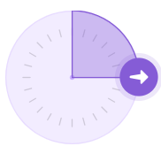
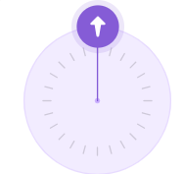
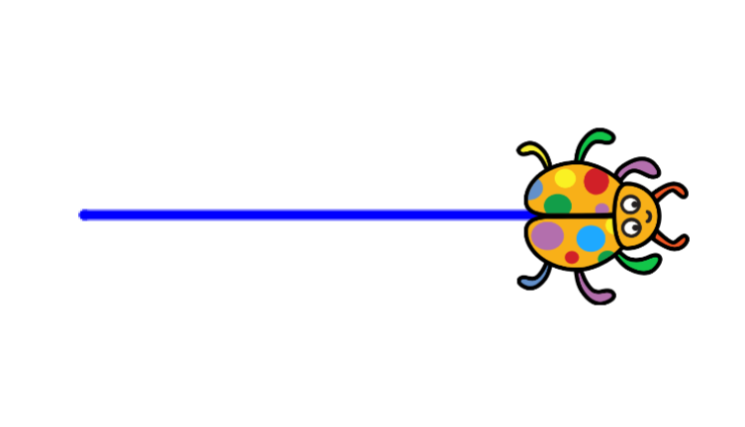
★ 正多邊形-筆的方向(補充)
善用角色移動，對準眼睛與屁股即可輕易對應筆跡

Slide 12

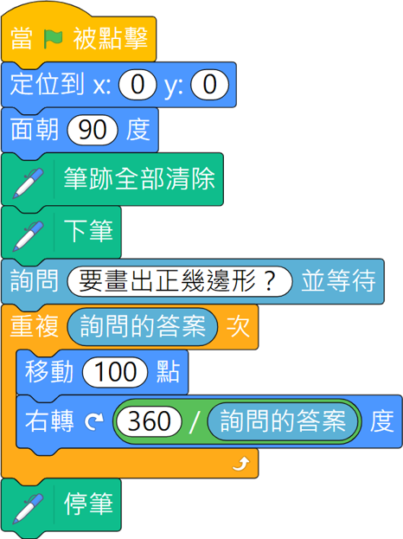
★ 正多邊形-程式積木

Slide 13


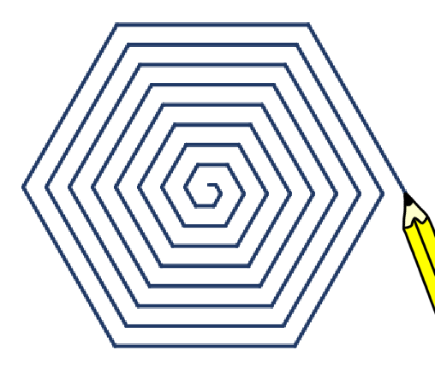
★ 正多邊形-延伸練習
小試身手-螺旋圖
初始長度5，每次長度多5
共轉40次
初始長度5，每次長度多10
共轉30次
初始長度5，每次長度多3
共轉50次

Slide 14
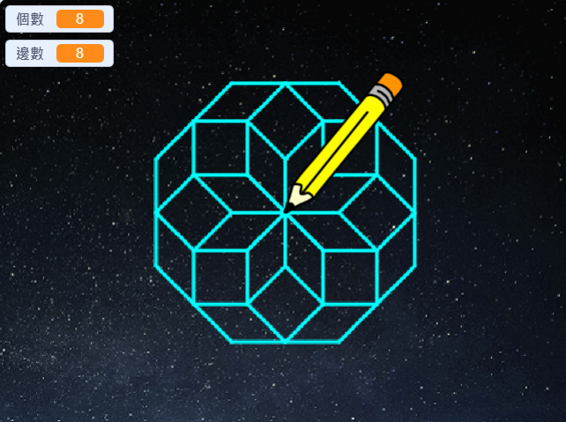

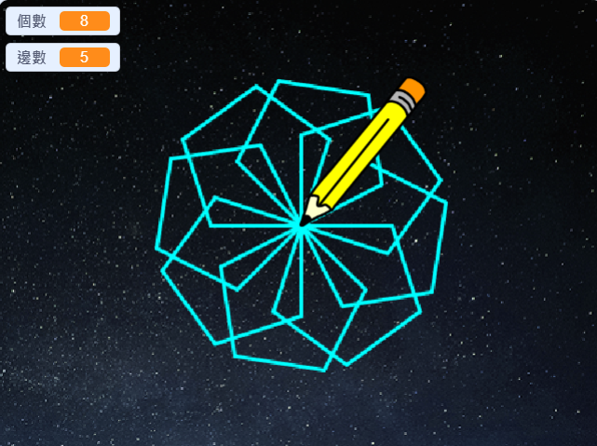
★ 萬花筒-任務說明
依序詢問要畫出正幾邊形？、要畫幾個圖形？
以鉛筆為角色，依照輸入的邊數與個數繪製多個正多邊形

Slide 15
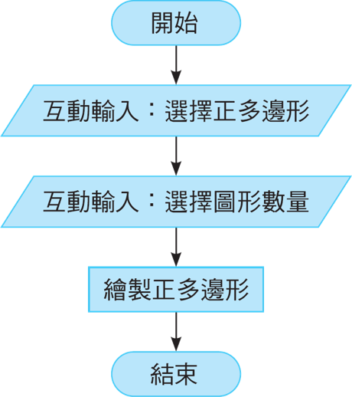
★ 萬花筒-流程圖

Slide 16
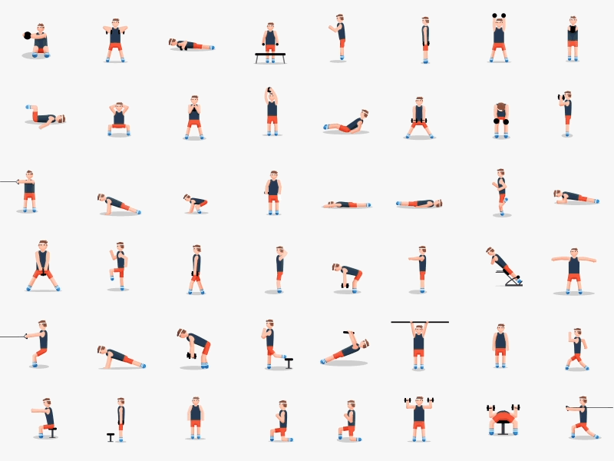
★ 模組化
暖身操A套餐
暖身操B套餐
體育老師教你們一套暖身操即是模組化
之後每一堂課老師只要說做操，即可知道要做一系列的動作

Slide 17
★ 模組化-重複使用
A套餐做3次
暖身操A套餐
暖身操A套餐
暖身操A套餐
體育老師教你們一套暖身操即是模組化
之後每一堂課老師只要說做操，即可知道要做一系列的動作

Slide 18
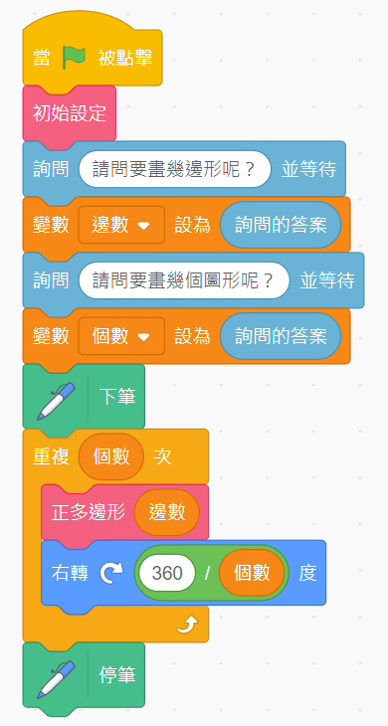
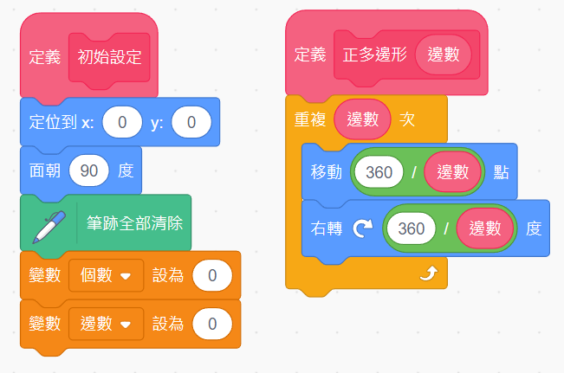
★ 萬花筒-程式積木
1
課堂練習-萬花筒

Slide 19
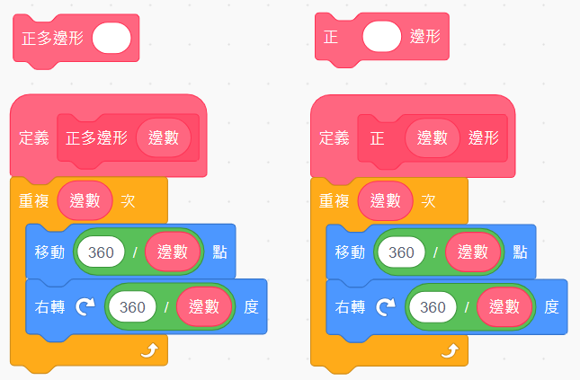
★ 萬花筒-程式積木(補充)
不妨可以試試，對於學生理解會有奇效

Slide 20
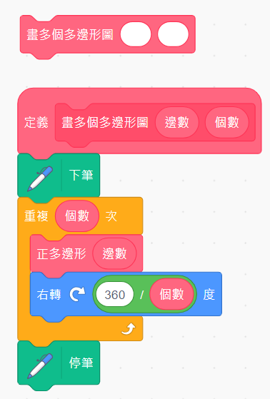
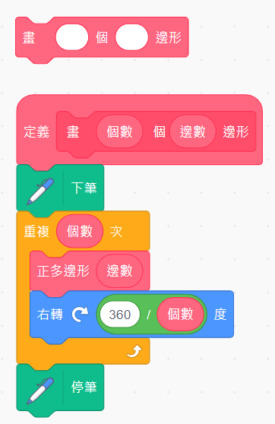
★ 萬花筒-程式積木(補充)

Slide 21
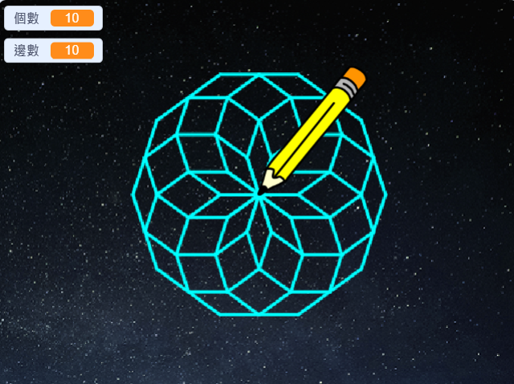
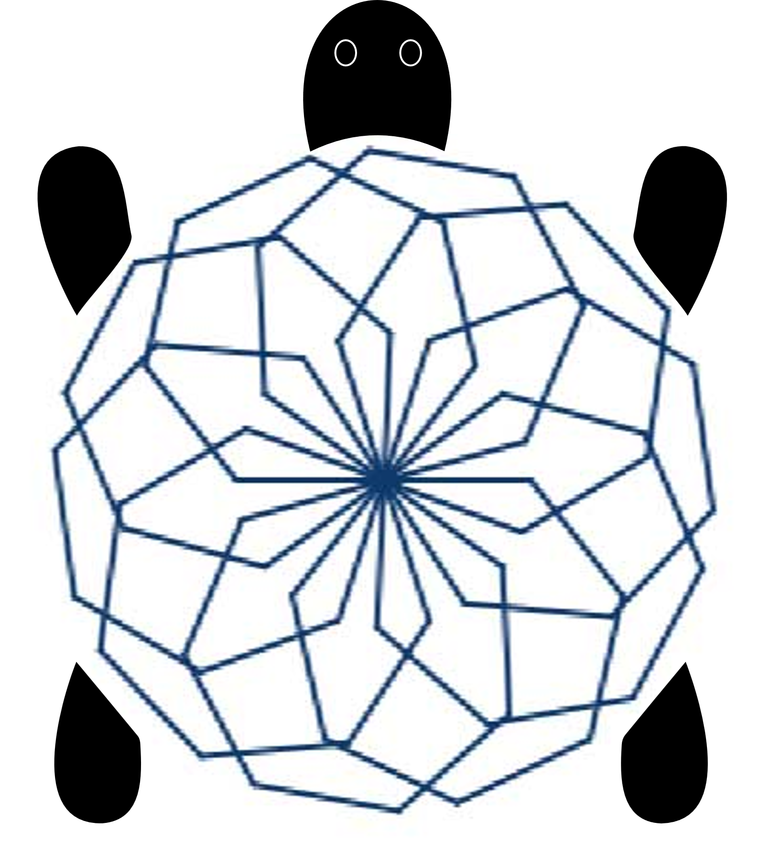
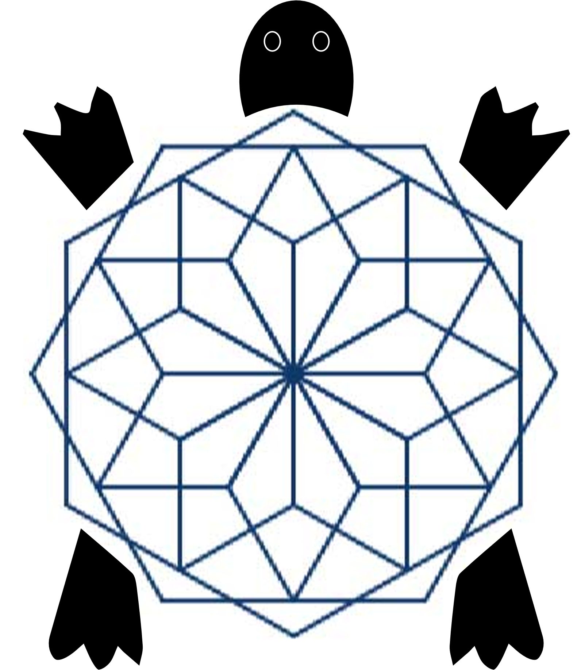
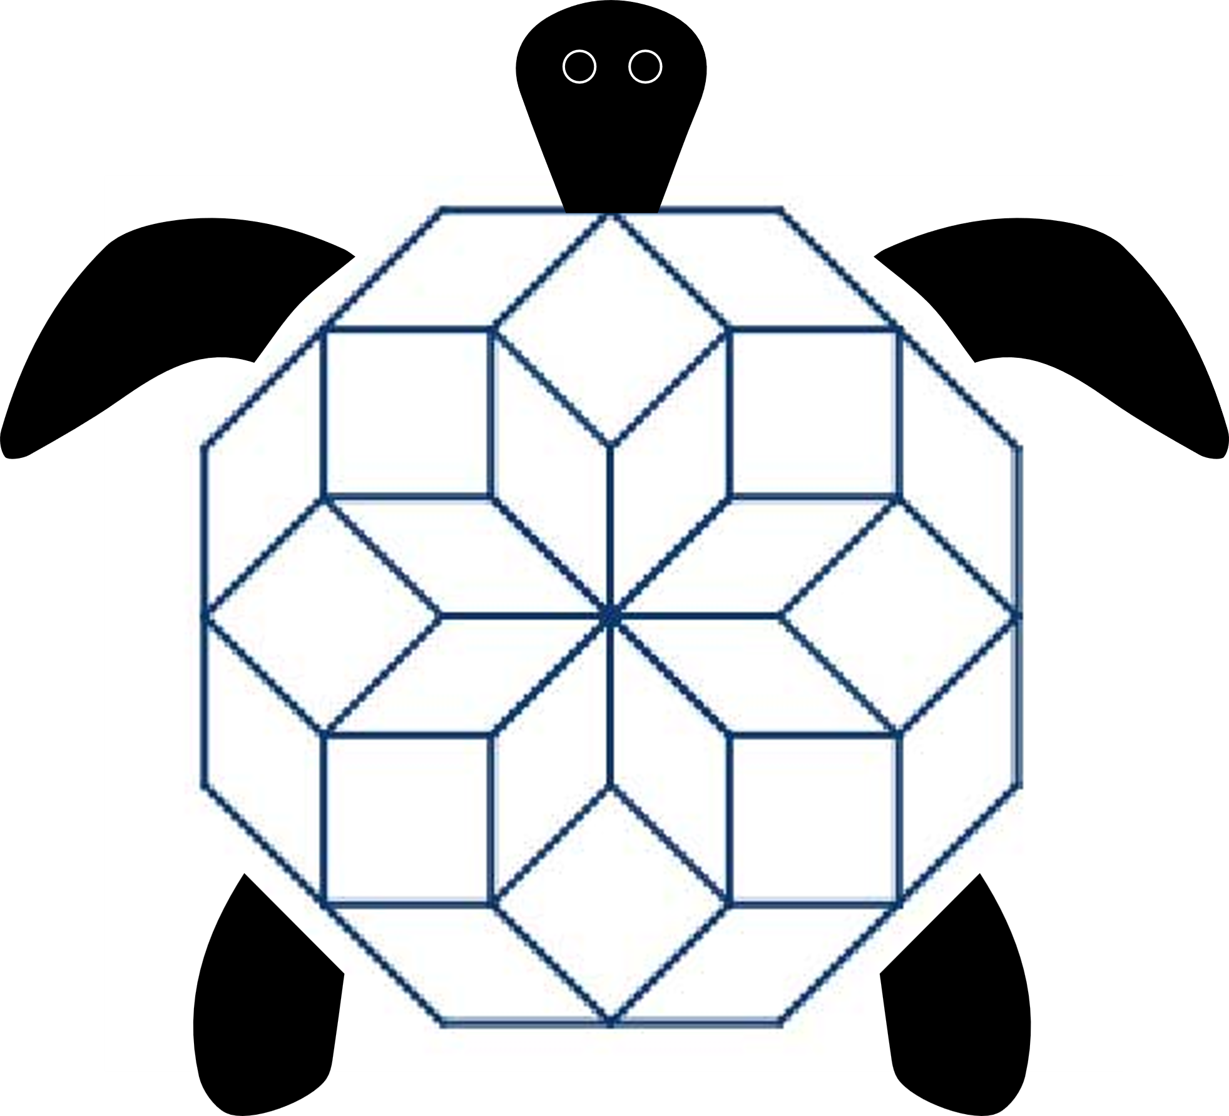
★ 解謎活動-萬花筒與烏龜殼
將萬花筒融入烏龜殼花紋
不希望學生寫完程式後即結束，而是可以利用寫的程式來解謎

Slide 22
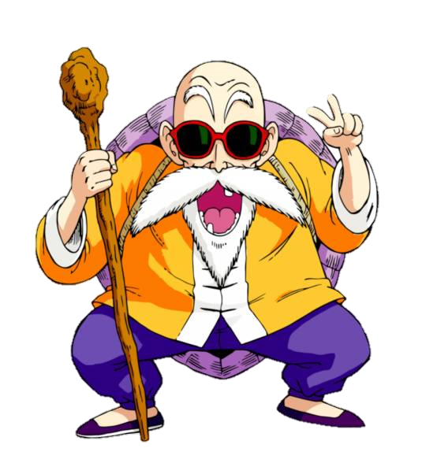
★ 解謎活動-不一樣的學習單
古老的傳言當中，龜龜仙人將寶藏以萬花筒圖形的方式散落在世界各地，並將一切祕密藏在龜山島中。
如今你經過重重關卡登上島，島上洞穴中出現六個萬花筒紋路的龜殼…，接下來將由你解開這個謎團。
檢核整個單元的概念，也可以好好欣賞由程式畫出來的圖形之美

Slide 23




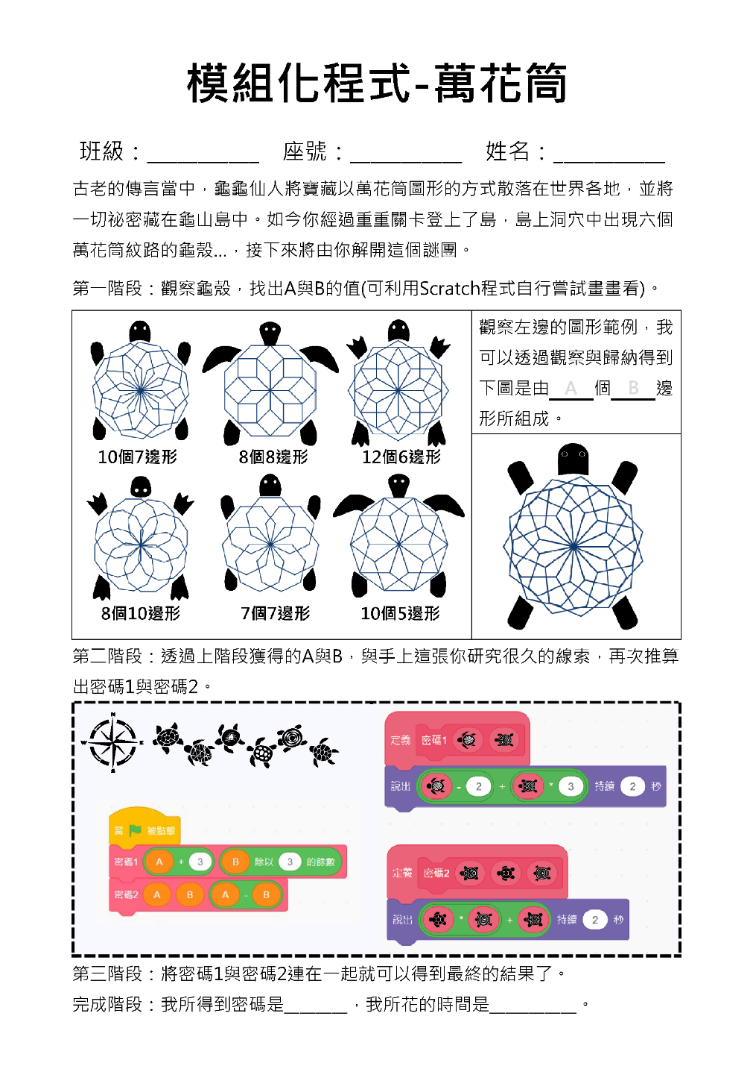

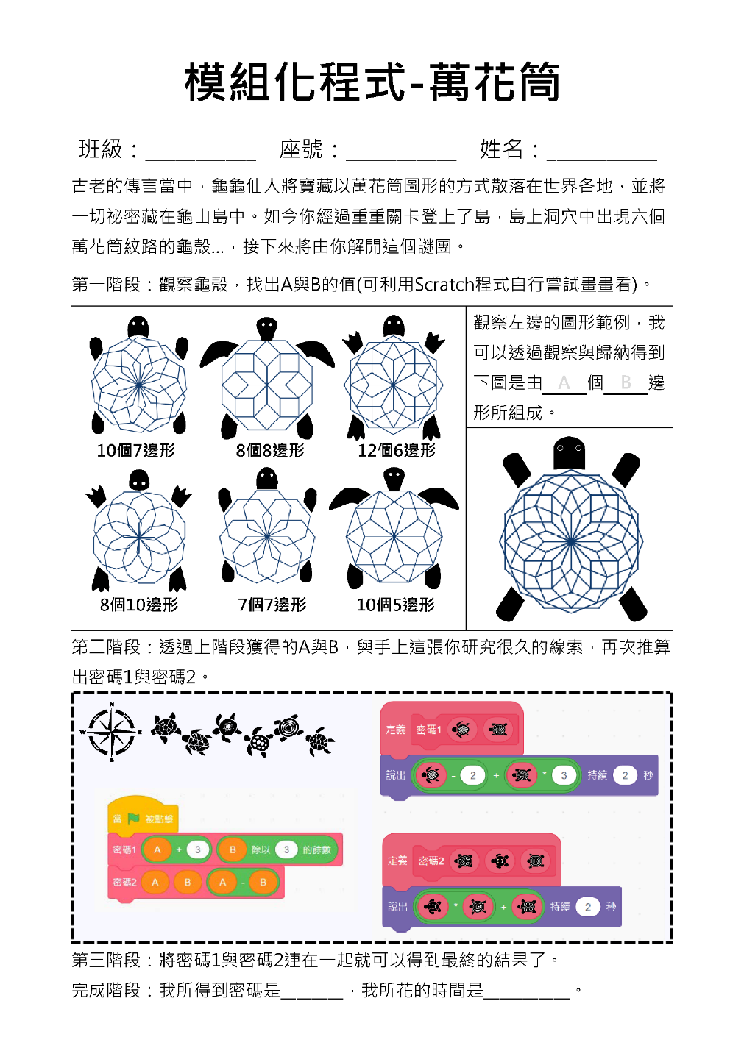

★ 解謎活動-沒得抄的學習單
學習單分為A、B、C、D 4式，鼓勵學生互相討論分享經驗

Slide 24



★ 解謎活動-計時與排名機制
此次學習單將由老師所有任教的8年級班級進行競賽，計時12分鐘限時完成
將大家分為四個賽區，每個人打從拿到學習單那一刻就已被龜龜仙人拜訪，每班皆可以在各賽區爭取排行
…各賽區獎勵…
4
3
2

Slide 25
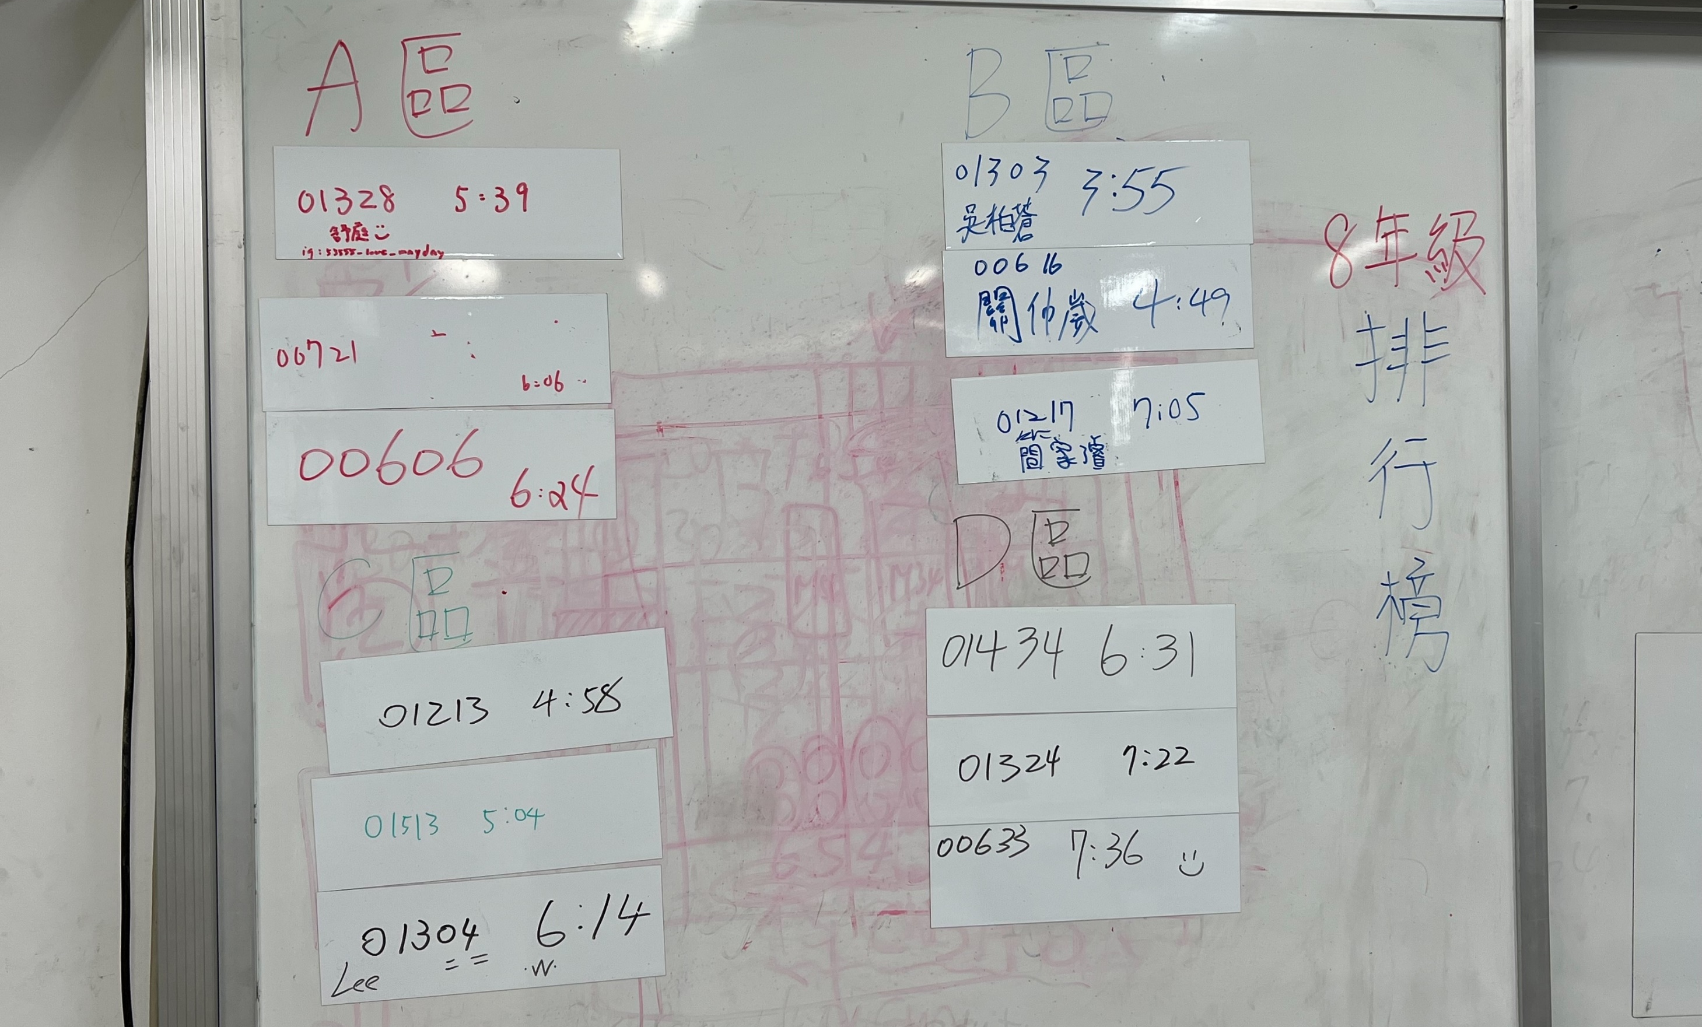
★ 解謎活動-計時與排名機制
學習單分為A、B、C、D 4式，鼓勵學生互相討論分享經驗

Slide 26
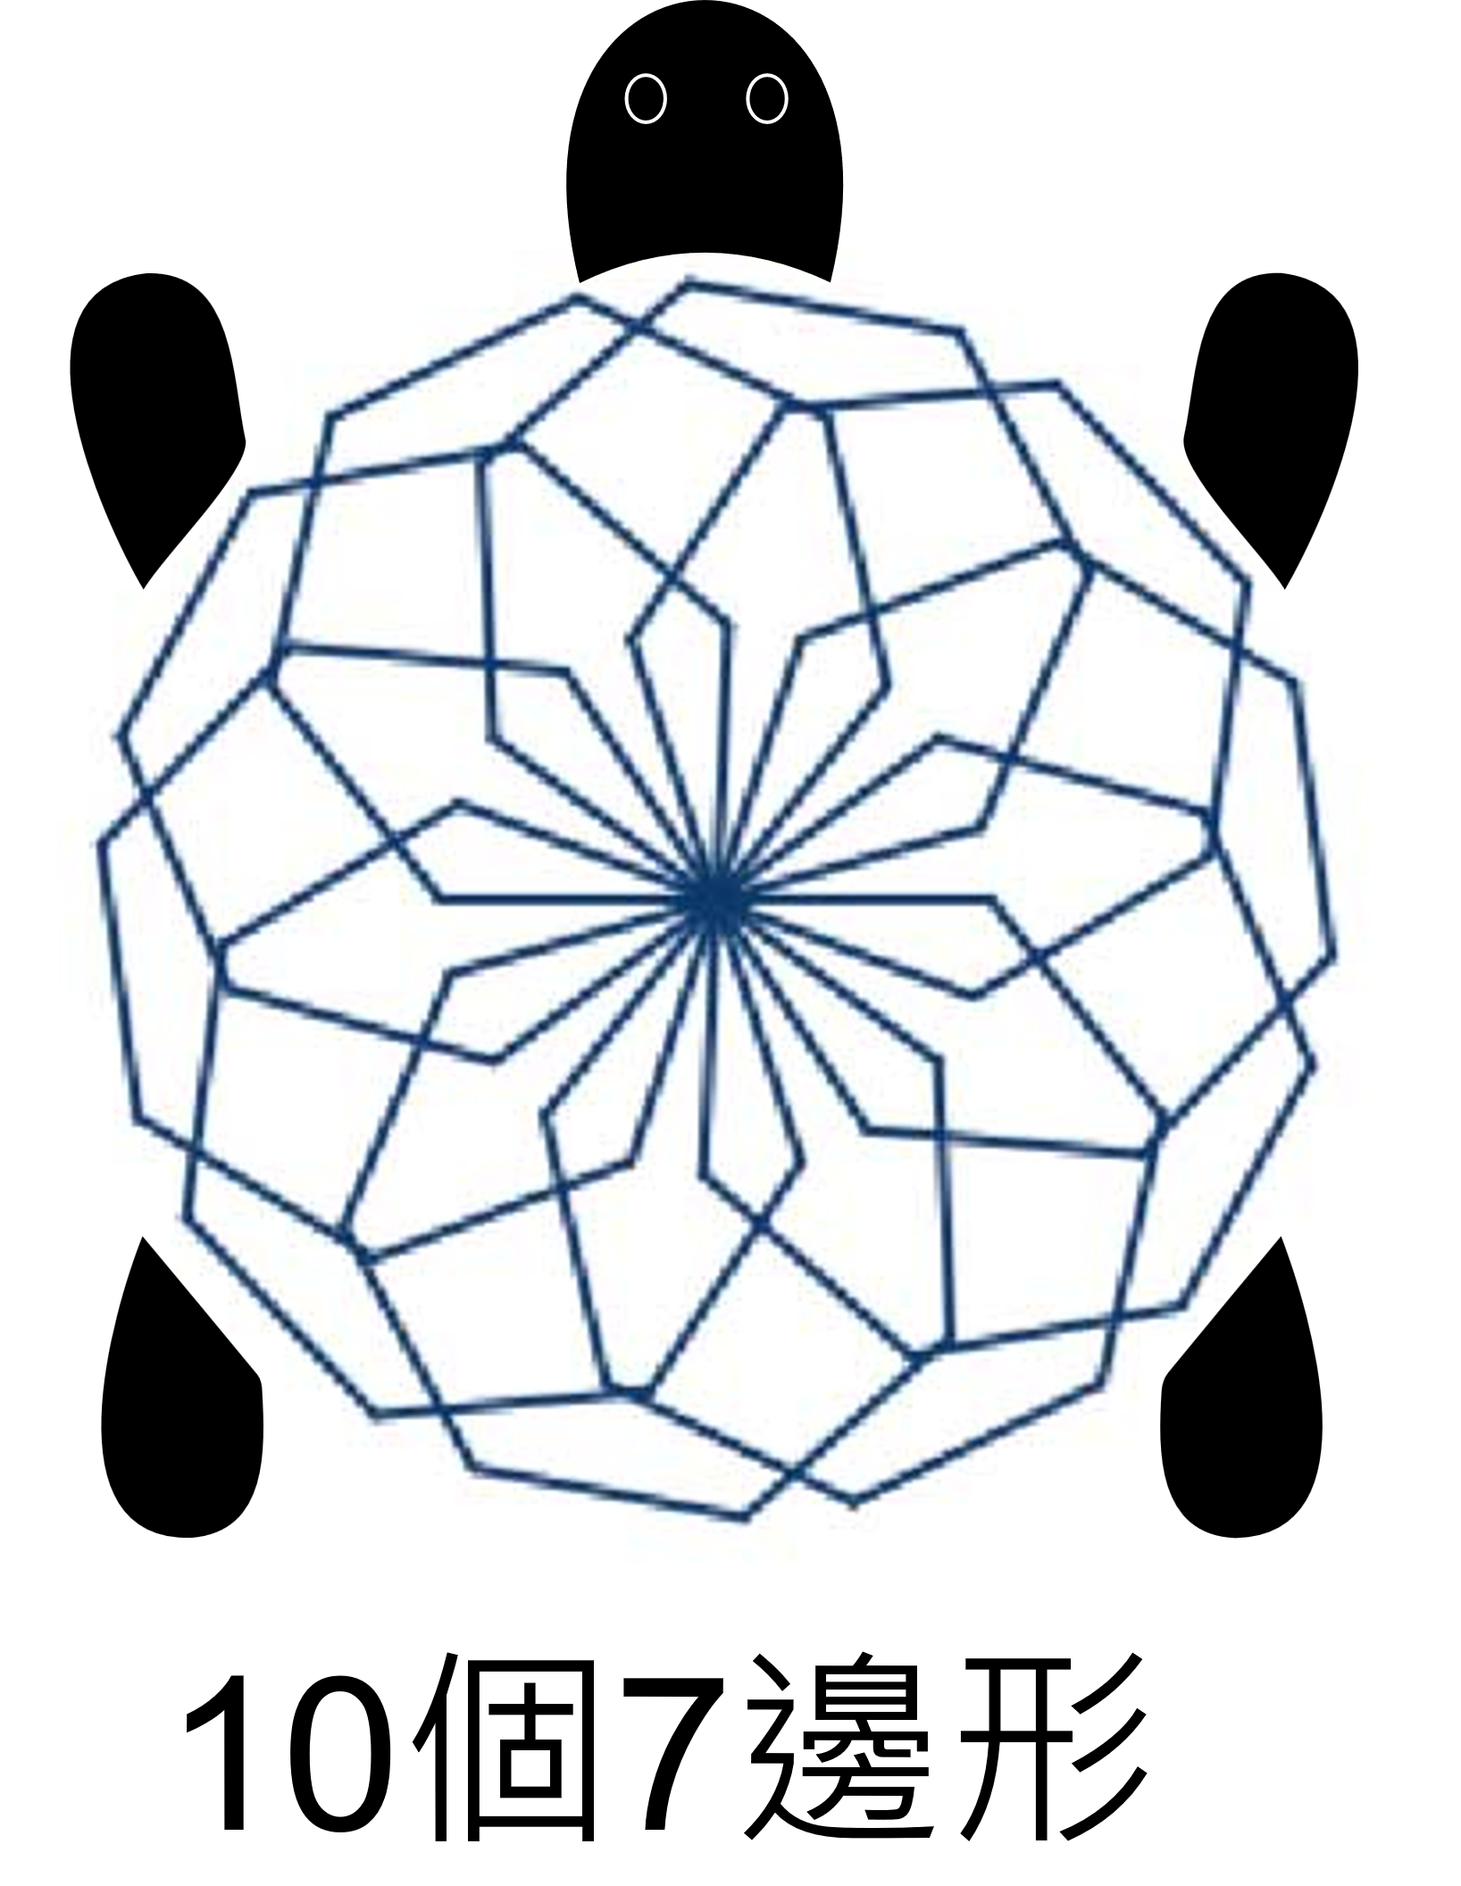

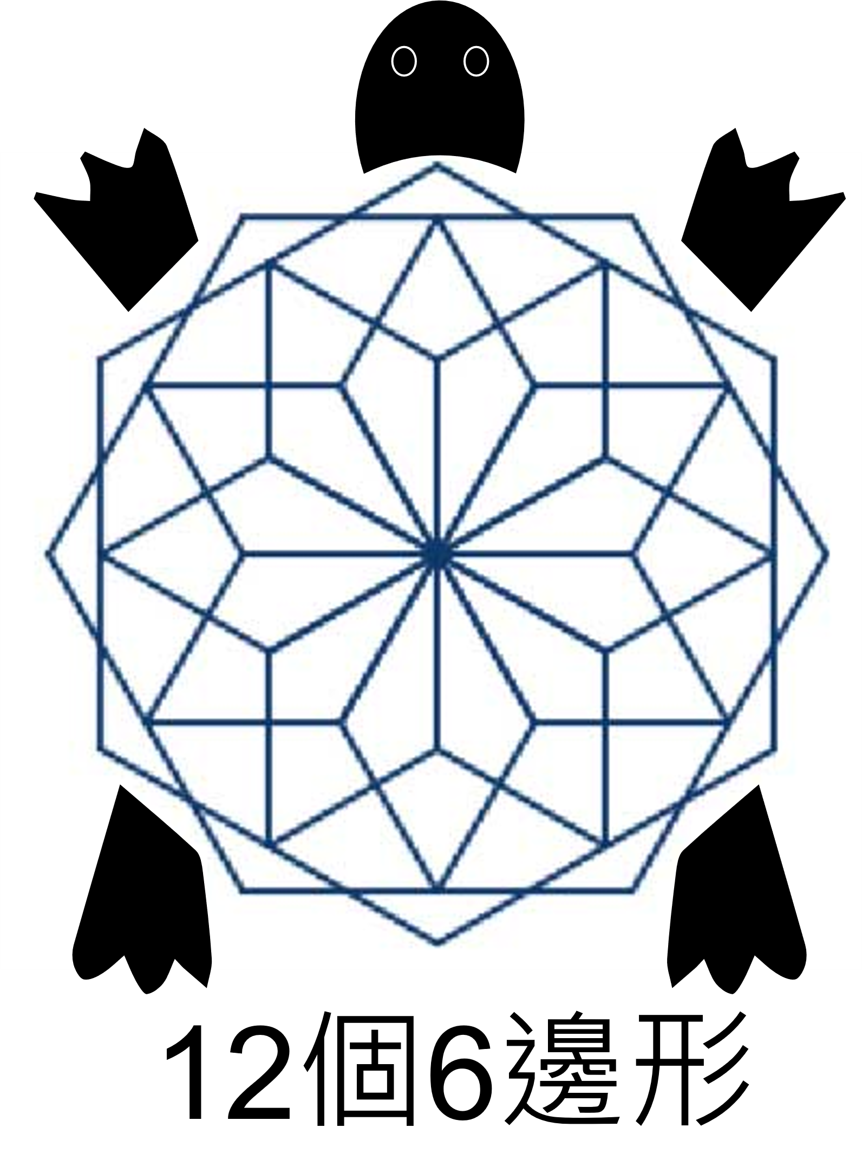
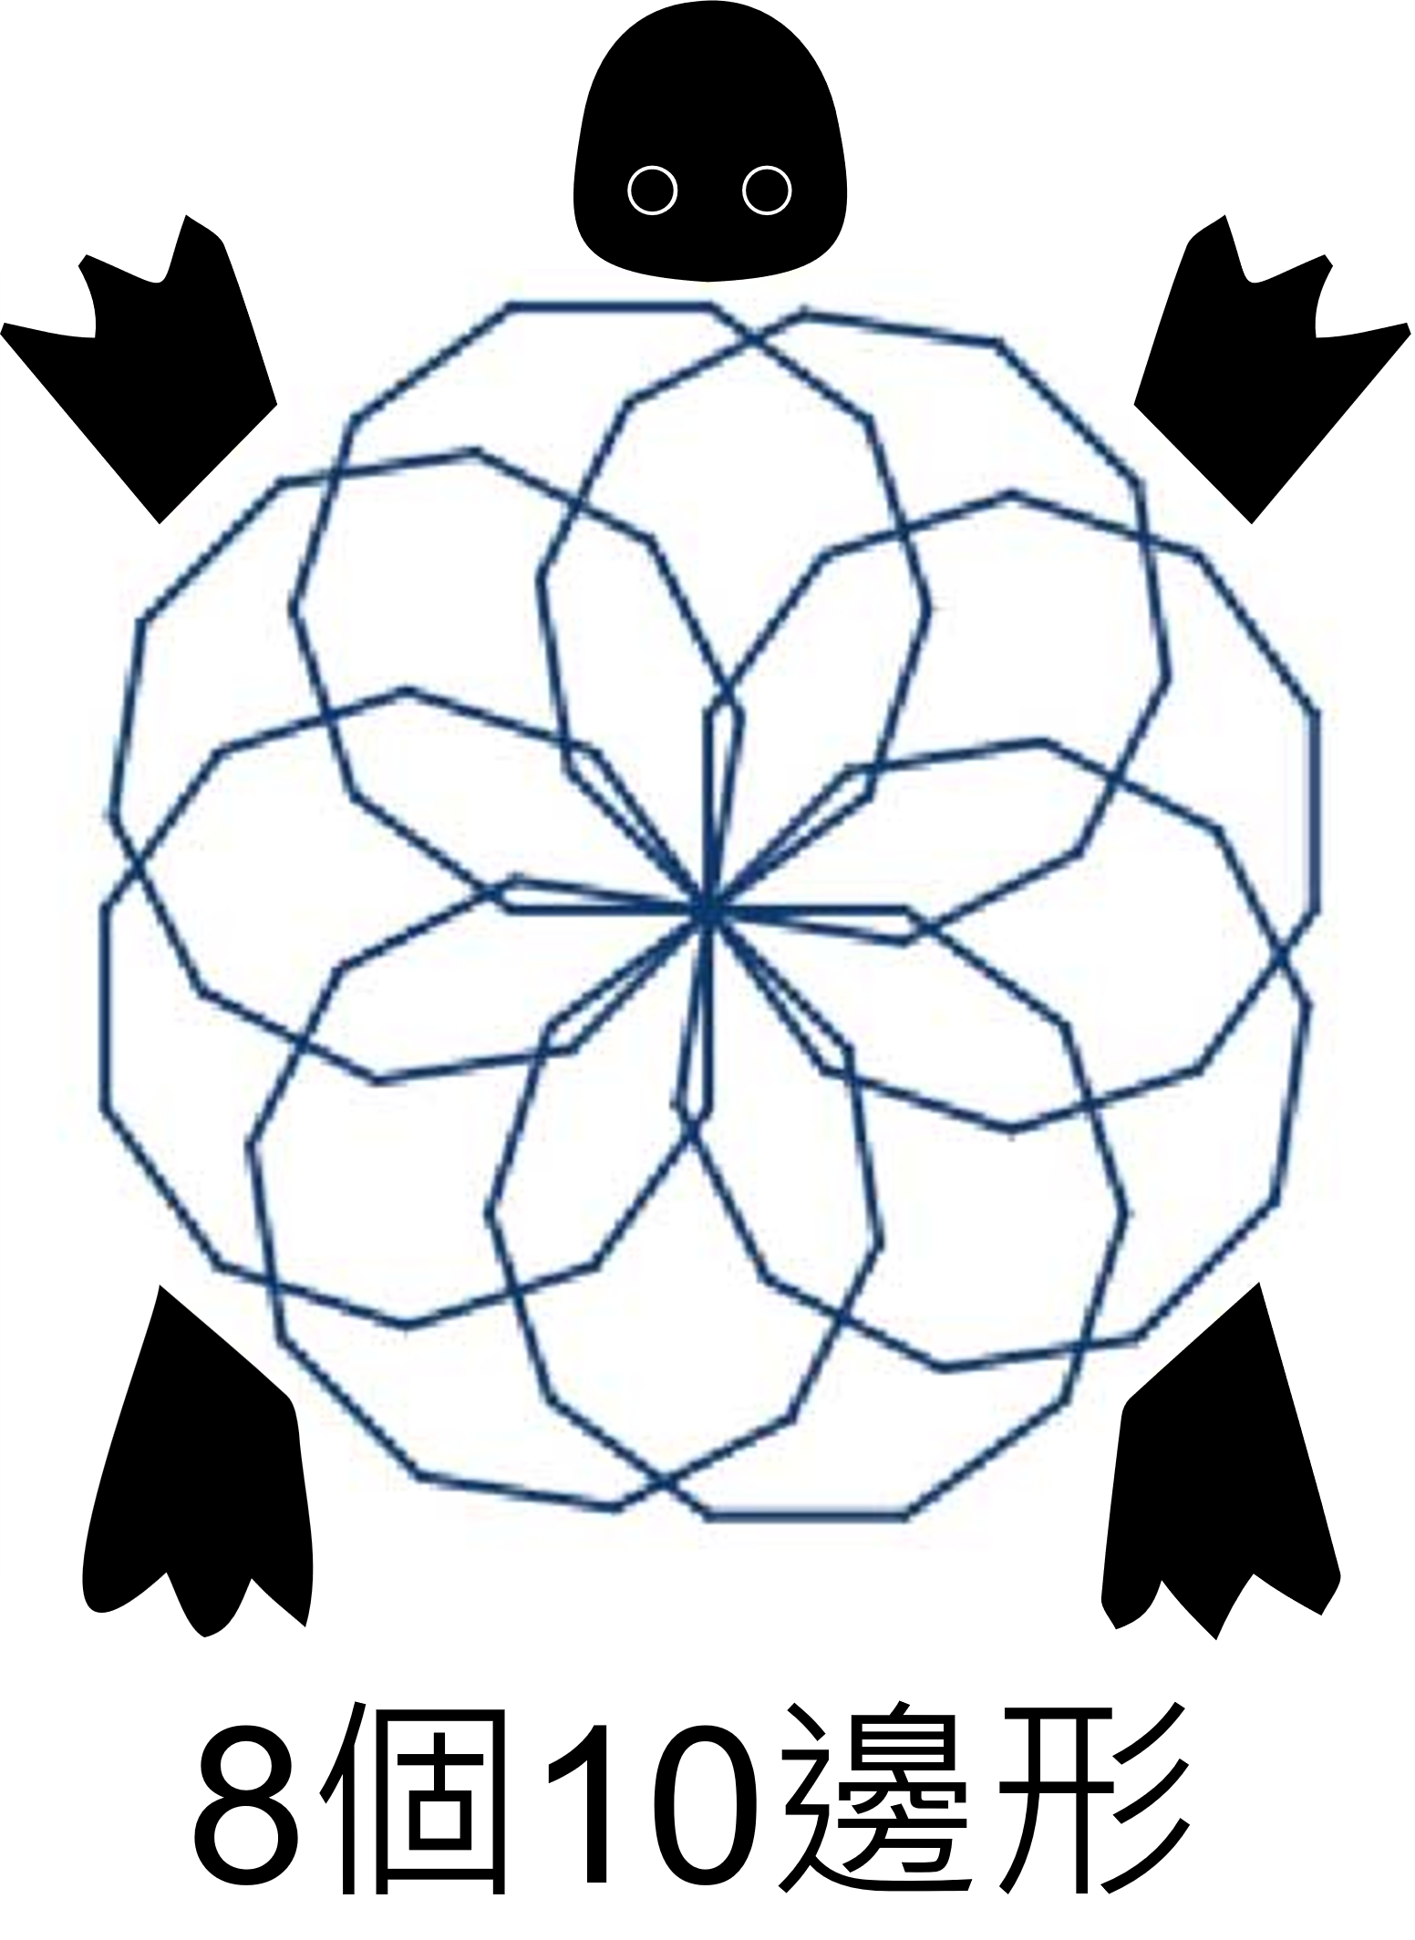
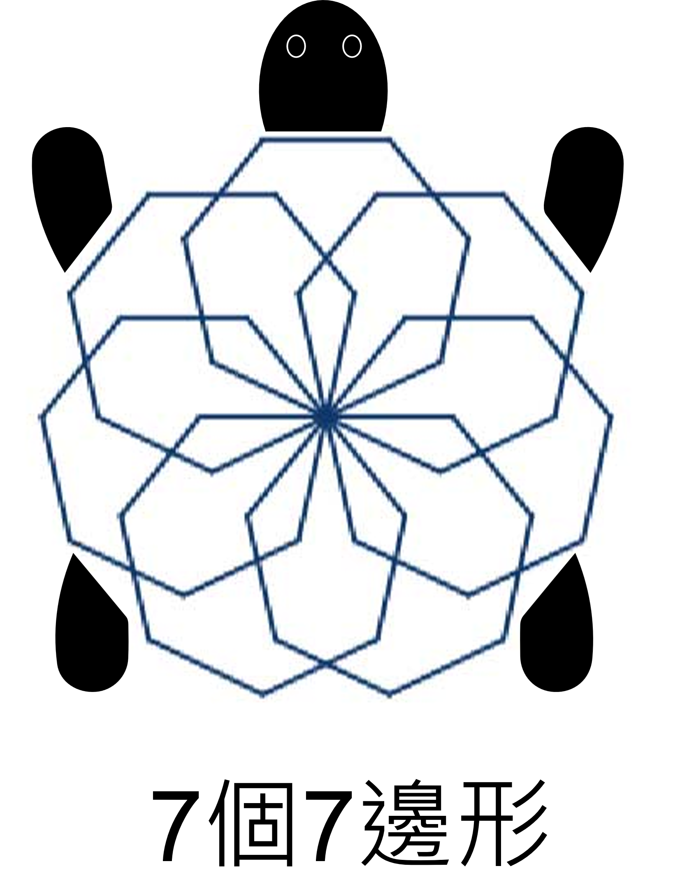
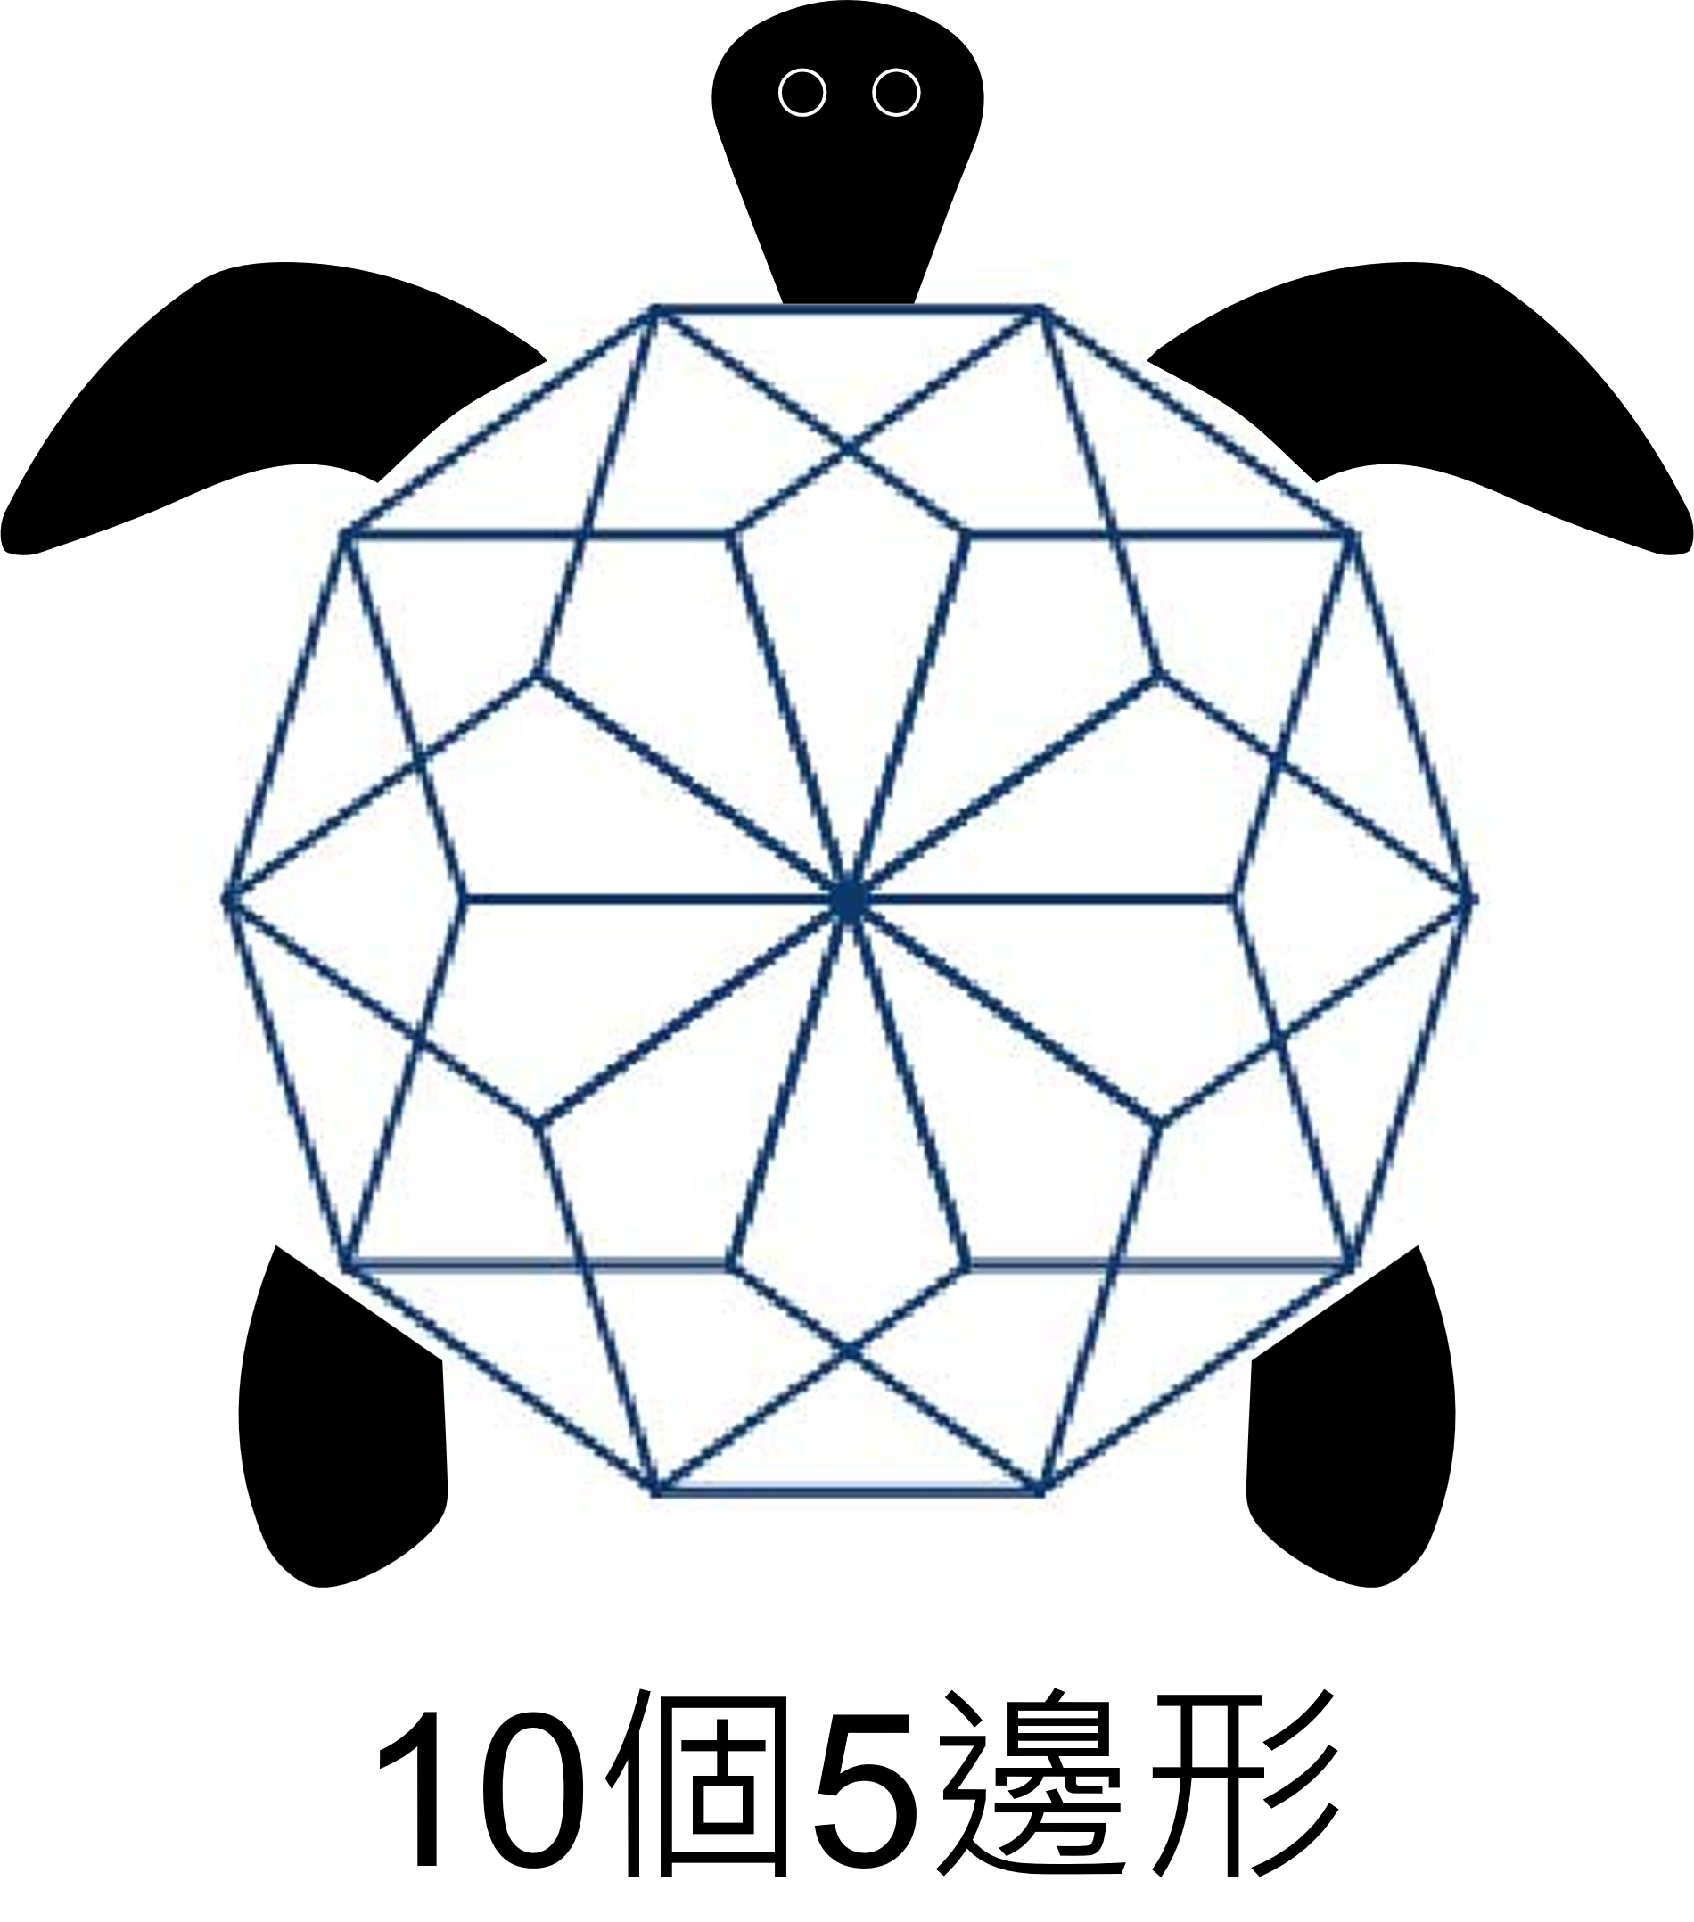
★ 解謎活動-第一階段(龜殼線索)
希望學生可以透過觀察與推理，推理目標圖形的數值

Slide 27
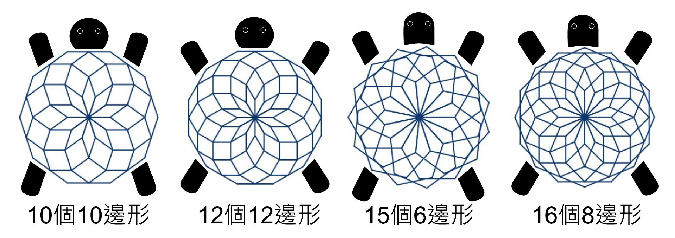
★ 解謎活動-第一階段(龜殼推理)
邏輯思考：透過上述線索觀察與推理
程式執行：試試看各個數值的圖案結果
A個B邊形

Slide 28
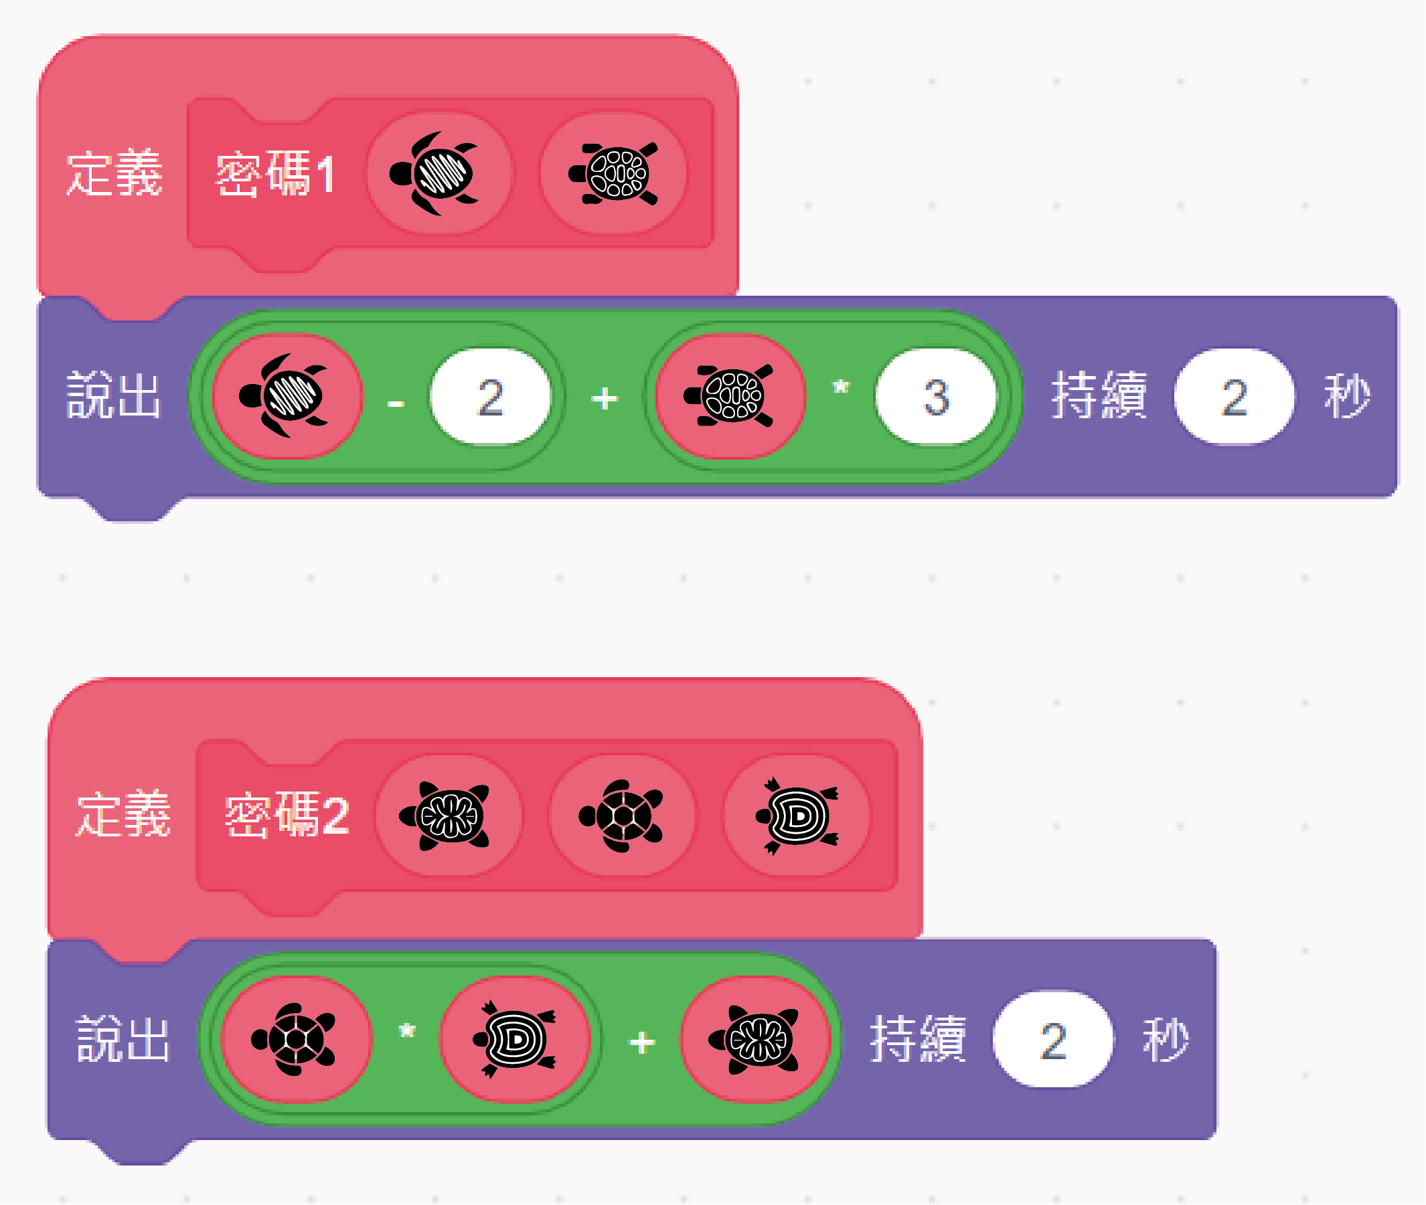
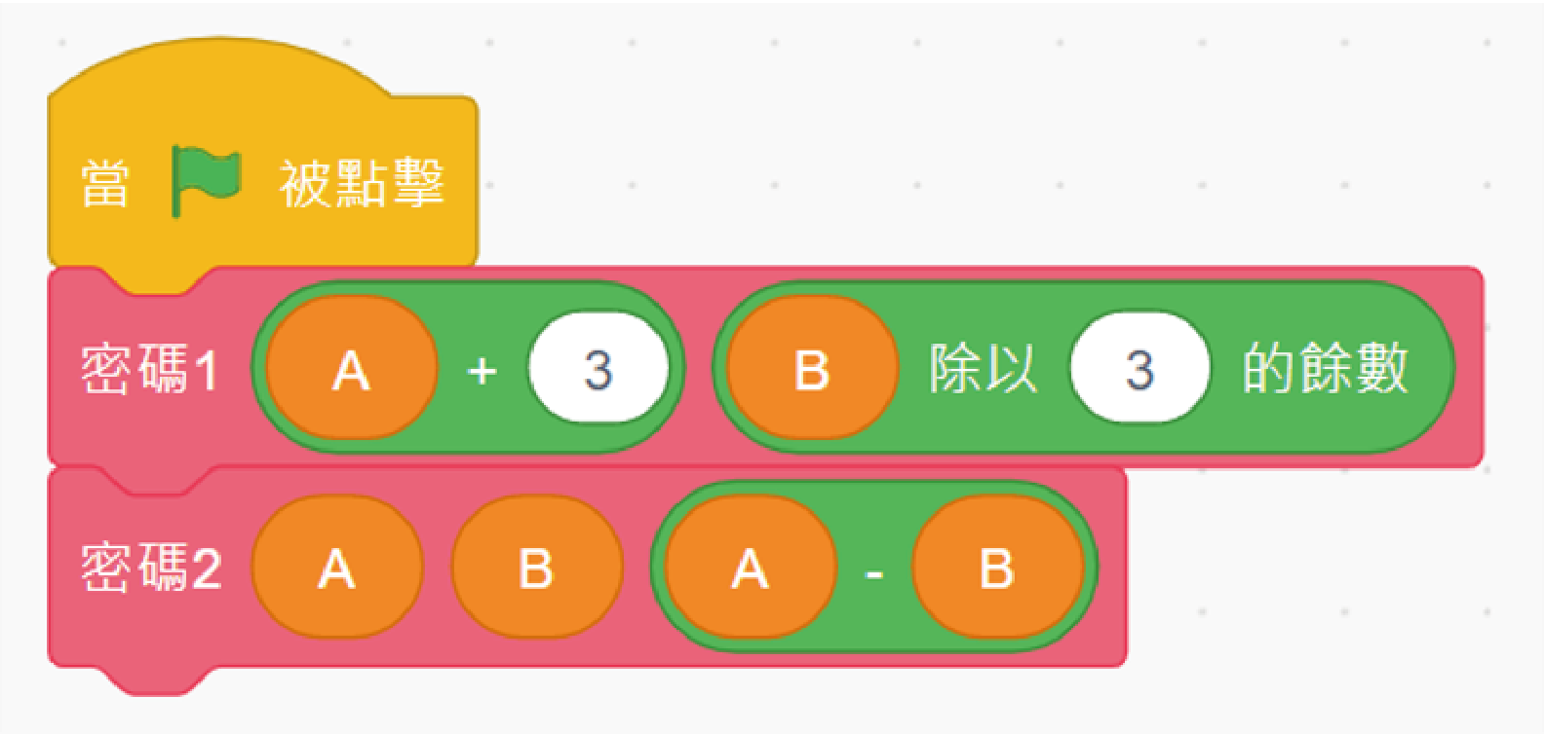
★ 解謎活動-第二階段(模組化程式)
用第一階段得到的A與B往下進行

Slide 29





★ 解謎活動-第二階段(模組化程式)
A
10
B
10
14
13
1
10
10
13
1
10
10
10
10
10
10
10
0
10
0
10
13
1
10
10
0

Slide 30
★ 解謎活動-第三階段
1410
1312
1669
2380

Slide 31
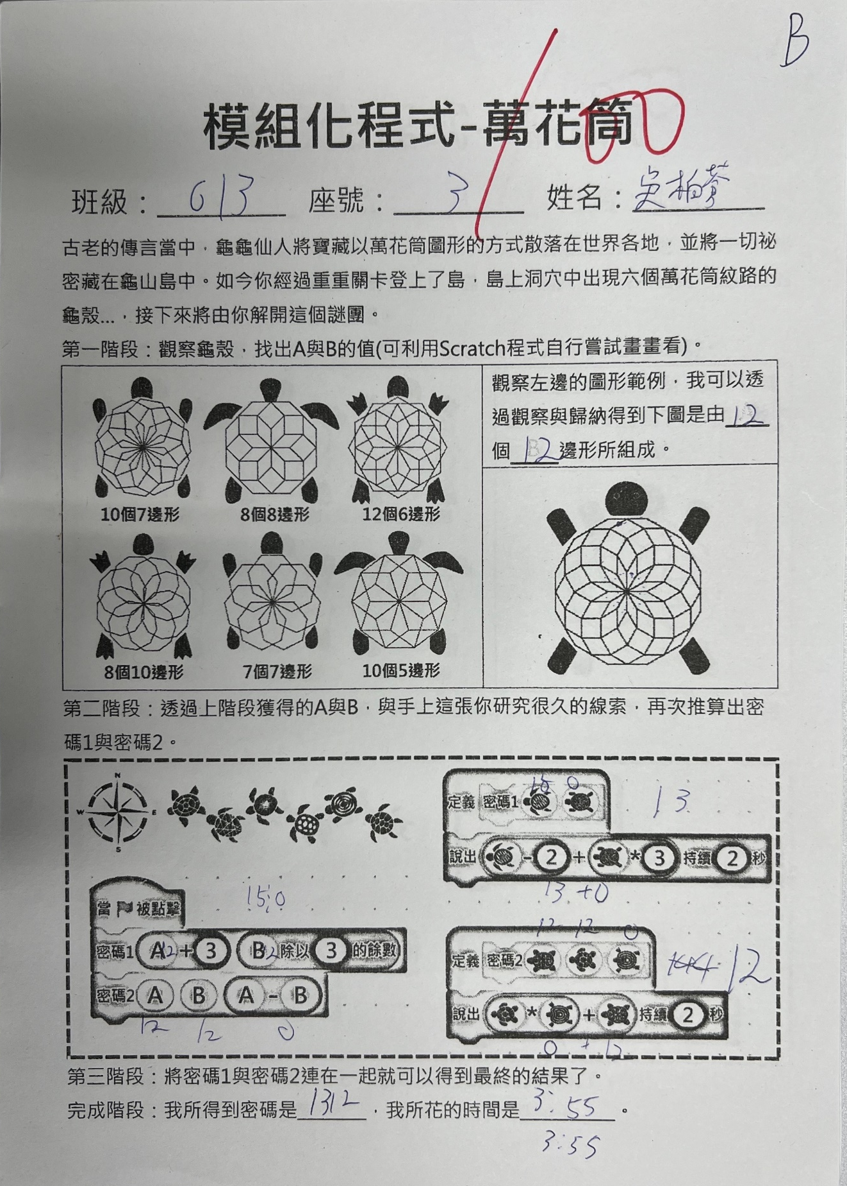
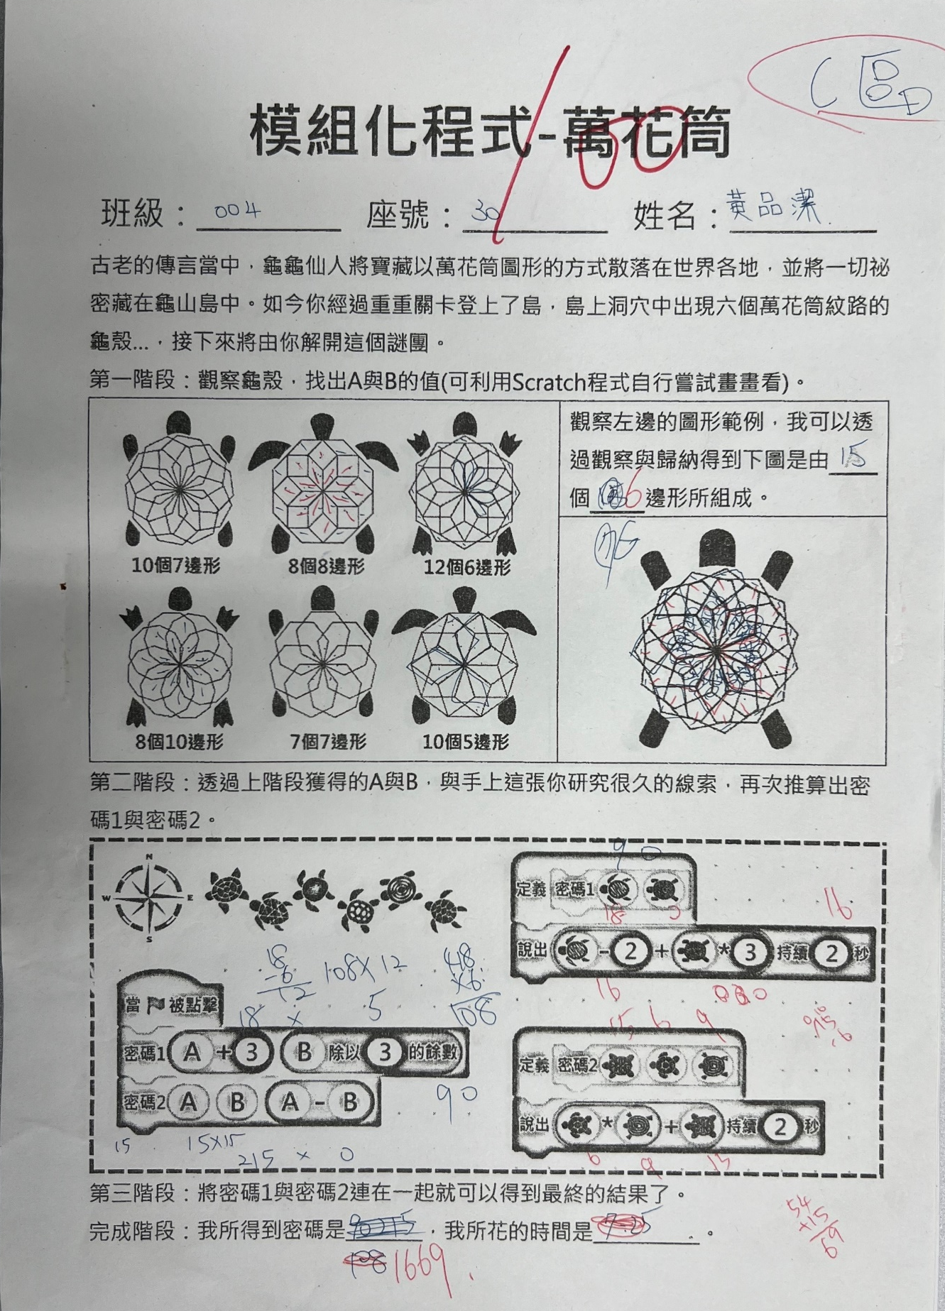
★ 解謎活動-執行成果

Slide 32
★ 解謎活動-總結
用解謎活動學習單的方式來驗收程式概念，學生非常喜歡也很投入。
龜殼紋路的答案，可以透過推理觀察或是程式實際操作，此符合課程選擇的彈性原則。
全年級的排行榜使學生更有競賽的感覺，促使各班良性競爭。

Slide 33

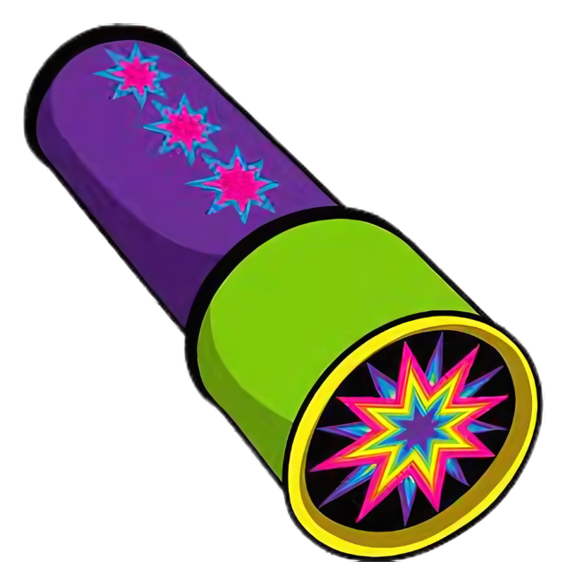
★ 延伸活動-萬花筒
萬花筒世界
製作萬花筒
可以於課餘時間自己親自動手做

Slide 34
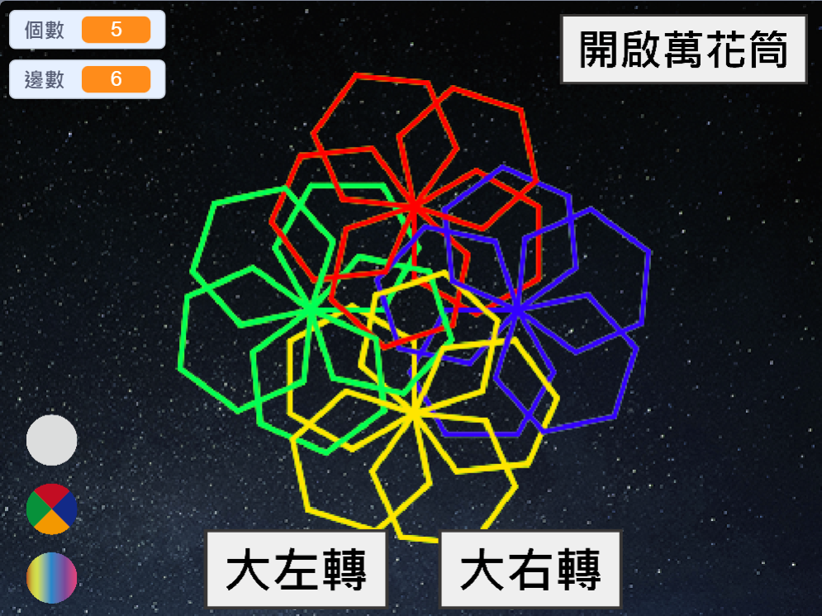
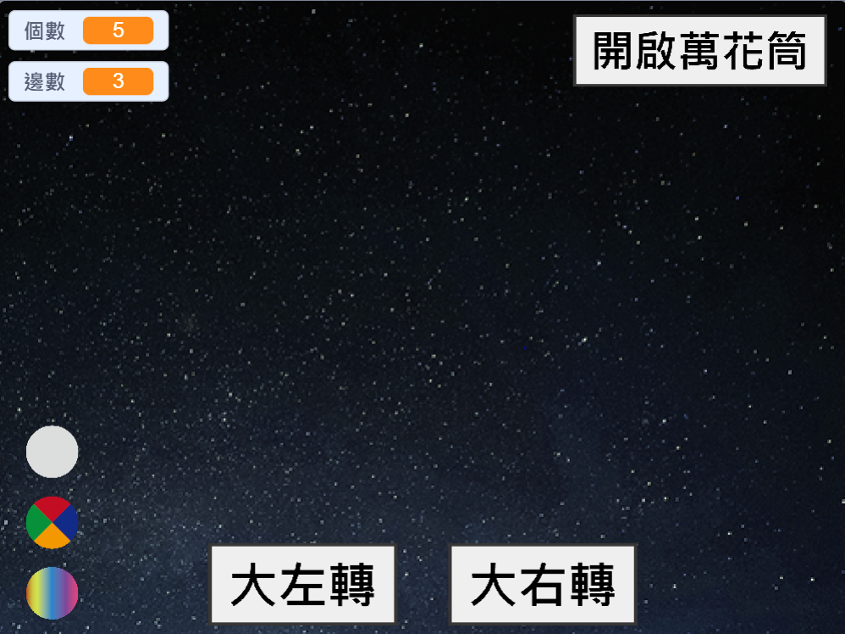
★ 延伸活動-轉動保險箱
打開遮罩
逆時針轉一圈再歸位
順時針轉一圈再歸位
由 4組 若個多邊形所組成

Slide 35

★ 延伸活動-轉動保險箱
往左轉一些度數
往右轉一些度數
由 4組 若個多邊形所組成

Slide 36



★ 延伸活動-轉動保險箱
它一個難以打開的保險箱，是否成功打開需要看轉鈕裡的萬花筒目標圖片
但再轉動轉鈕需要符合其轉動規則，找到對應目標打開保險箱吧!
-10°
+6°
已知向右轉一次需轉6 °；向左轉一次則需轉10 °

Slide 37


★ 延伸活動-轉動保險箱(一)
保險箱是由____個____邊形，所組成的萬花筒
向右轉_____次，往右轉_____°
向左轉_____次，往左轉_____°
共偏移_____°
已知向右轉一次需轉6 °；向左轉一次則需轉10 °
Notes:
-6
3個5邊

Slide 38

★ 延伸活動-轉動保險箱(一)
保險箱是由____個____邊形，所組成的萬花筒
向右轉_____次，往右轉_____°
向左轉_____次，往左轉_____°
共偏移_____°
4
3
7
42
2
20
22
已知向右轉一次需轉6 °；向左轉一次則需轉10 °
Notes:
-6
3個5邊

Slide 39

★ 延伸活動-轉動保險箱(二)
保險箱是由____個____邊形，所組成的萬花筒
向右轉_____次，往右轉_____°
向左轉_____次，往左轉_____°
共偏移_____°
已知向右轉一次需轉6 °；向左轉一次則需轉10 °
Notes:
110°

Slide 40
★ 延伸活動-轉動保險箱(二)
保險箱是由____個____邊形，所組成的萬花筒
向右轉_____次，往右轉_____°
向左轉_____次，往左轉_____°
共偏移_____°
3
6
7
42
3
30
-12
已知向右轉一次需轉6 °；向左轉一次則需轉10 °
Notes:
110°

Slide 41
The End

